Slide 1
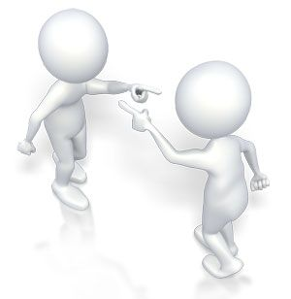
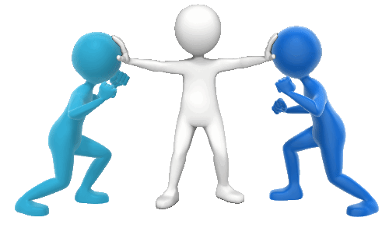
CUANDO LOS SANTOS SE PELEAN.
MATEO.10:34-36.
INTRODUCCIÓN:
No penséis que vine a traer paz a la tierra; no vine a traer paz, sino espada.
V.35.
Porque vine a PONER AL HOMBRE CONTRA SU PADRE, A LA HIJA CONTRA SU MADRE, Y A LA NUERA CONTRA SU SUEGRA;
V.36.
y LOS ENEMIGOS DEL HOMBRE serán LOS DE SU MISMA CASA.

Slide 2
INTRODUCCIÓN:
Conociendo evitando y combatiendo el conflicto dentro de la iglesia. El tema de este estudio será cuando los santos se pelean.
El tema sugiere y el texto que leímos confirma el hecho de que habrá conflictos dentro de la familia de Dios, cuando llegan los conflictos y problemas a una familia algunas son divididas cuando no solucionan sus problemas las que encuentran soluciones a sus problemas se hacen más fuertes más unidas.

Slide 3

INTRODUCCIÓN:
Siempre habrá dificultades dentro de la iglesia porque Satanás siempre deseará destruirnos.
Pero tenemos que estar alerta y arreglar nuestras dificultades para que no haya que lamentarnos después por una división o pérdida de hermanos.
Debemos de resolver nuestros problemas como lo manda Dios, tenemos que saber resolver nuestros problemas como hermanos que somos.

Slide 4

EN MEDIO DEL CONFLICTO ENTRE LOS SANTOS, NO PODEMOS OLVIDAR:
Sabemos que siempre habrá problemas, dificultades entre los santos, pero no debemos olvidar que somos miembros de la misma familia de Dios.
Efesios.2:19.
Así pues, ya no sois extraños ni extranjeros, sino que sois conciudadanos de los santos y sois de la familia de Dios,
La gran mayoría de la gente valoriza la familia.

Slide 5

EN MEDIO DEL CONFLICTO ENTRE LOS SANTOS, NO PODEMOS OLVIDAR:
Por eso hacen grandes sacrificios para asistir a sus familiares en algún problema.
Por eso se ayudan unos a otros en tiempos de gran crisis, igual nosotros debemos de hacer todo lo posible por ayudarnos los unos a otros ya que somos una familia la mejor familia en la tierra.
Cuando surja algún problema pensemos y meditemos es mi hermano.

Slide 6
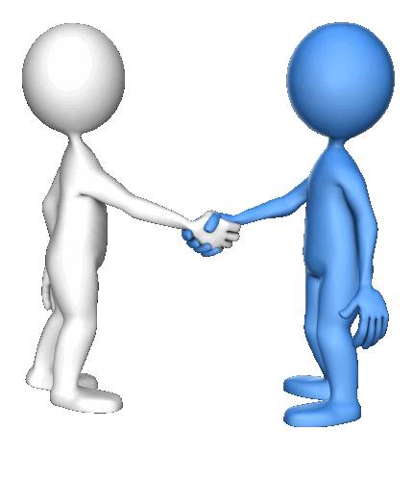
EN MEDIO DEL CONFLICTO ENTRE LOS SANTOS, NO PODEMOS OLVIDAR:
Somos de la misma familia, digamos como Abraham dijo a Lot.
Genesis.13:8.
Y Abram dijo a Lot: Te ruego que no haya contienda entre nosotros, ni entre mis pastores y tus pastores, porque somos hermanos.
Abraham rogo a Lot para que no hubiera contiendas entre ellos.

Slide 7

EN MEDIO DEL CONFLICTO ENTRE LOS SANTOS, NO PODEMOS OLVIDAR:
Ya que eran hermanos parientes de la misma familia, así nosotros debemos de meditar y decir no haya contiendas ya que somos hermanos de la misma familia.
Como Dios conoce Él valor de la familia, el quiere que nos veamos y tratemos como una familia.
Juan.1:12-13.

Slide 8

EN MEDIO DEL CONFLICTO ENTRE LOS SANTOS, NO PODEMOS OLVIDAR:
Pero a todos los que le recibieron, les dio el derecho de llegar a ser hijos de Dios, es decir, a los que creen en su nombre,
V.13.
que no nacieron de sangre, ni de la voluntad de la carne, ni de la voluntad del hombre, sino de Dios.
Somos hijos de Dios y hermanos comprados con la misma sangre.

Slide 9
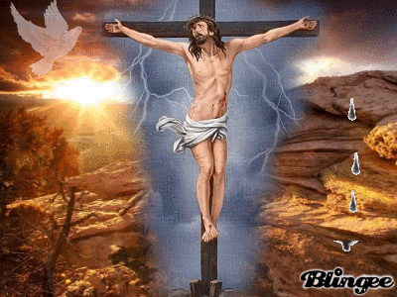
EN MEDIO DEL CONFLICTO ENTRE LOS SANTOS, NO PODEMOS OLVIDAR:
Hechos.20:28.
Tened cuidado de vosotros y de toda la grey, en medio de la cual el Espíritu Santo os ha hecho obispos para pastorear la iglesia de Dios, la cual El compró con su propia sangre.
Esta sangre es la nuestro Señor Jesucristo.
Por eso somos miembros del mismo cuerpo.
I Corintios.12:26-27.

Slide 10
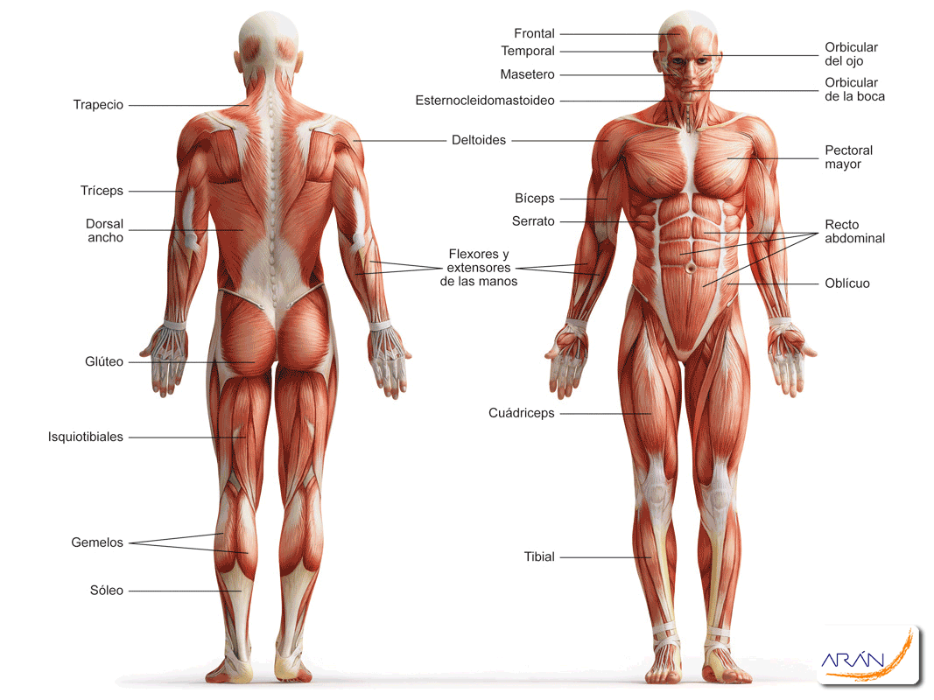
EN MEDIO DEL CONFLICTO ENTRE LOS SANTOS, NO PODEMOS OLVIDAR:
Y si un miembro sufre, todos los miembros sufren con él; y si un miembro es honrado, todos los miembros se regocijan con él.
V.27.
Ahora bien, vosotros sois el cuerpo de Cristo, y cada uno individualmente un miembro de él.
No vemos que los miembros de nuestro cuerpo físico estén peleando por algún puesto.

Slide 11
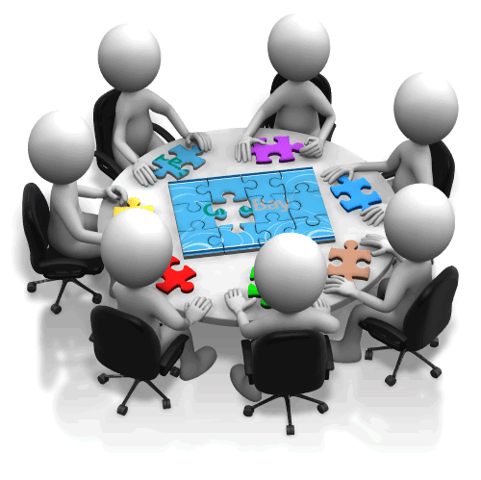
EN MEDIO DEL CONFLICTO ENTRE LOS SANTOS, NO PODEMOS OLVIDAR:
Al contrario todos trabajan para el buen funcionamiento del cuerpo no hay conflictos entre ellos.
Así nosotros debemos de trabajar para que no haya dificultades entre nosotros.
Y el cuerpo la iglesia crece en el buen funcionamiento de cada miembro para la edificación.
Efesios.4:16.

Slide 12
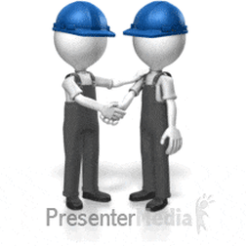
EN MEDIO DEL CONFLICTO ENTRE LOS SANTOS, NO PODEMOS OLVIDAR:
de quien todo el cuerpo (estando bien ajustado y unido por la cohesión que las coyunturas proveen), conforme al funcionamiento adecuado de cada miembro, produce el crecimiento del cuerpo para su propia edificación en amor.
Así como el cuerpo humano siente el dolor de uno de sus miembros cuando es accidentado, así también toda la iglesia debe de sentir cuando uno de sus miembros sufre o hace sufrir a otro.

Slide 13
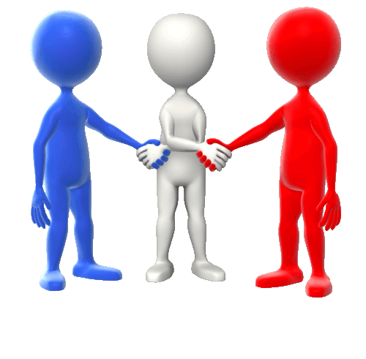
EN MEDIO DEL CONFLICTO ENTRE LOS SANTOS, NO PODEMOS OLVIDAR:
De la misma manera que todo el cuerpo humano se cuida y evita el peligro.
Así también los miembros de la iglesia deben evitar todo aquello que afecte nuestra relación como hermanos.
No tiene ningún sentido ni lógica que nos hagamos daño los unos a los otros.
Ya sea con palabras o hechos.

Slide 14
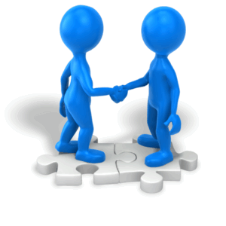
EN MEDIO DEL CONFLICTO ENTRE LOS SANTOS, NO PODEMOS OLVIDAR:
Cuando hacemos esto afectamos el buen funcionamiento del cuerpo de Cristo que es la Iglesia del Señor.
Efesios.1:22-23.
Y todo sometió bajo sus pies, y a El lo dio por cabeza sobre todas las cosas a la iglesia,
V.23.
la cual es su cuerpo, la plenitud de aquel que lo llena todo en todo.

Slide 15
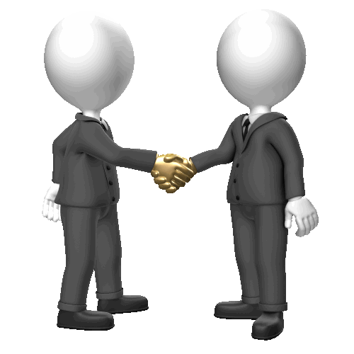
EN MEDIO DEL CONFLICTO ENTRE LOS SANTOS, NO PODEMOS OLVIDAR:
Nadie funciona bien cuando tiene algún dolor punzante por eso Él enemigo trae conflicto a la iglesia de Dios.
Para que el cuerpo de Cristo deje de funcionar como debe.
No nos dejemos llevar por las artimañas de Satanás, Él quiere y hace conflicto entre los hijos de Dios, para que la obra del Señor no camine.

Slide 16
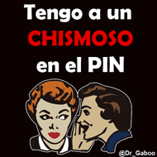
COSAS QUE HACEN SUFRIR Y DESTRUYEN LA UNIDAD DE LA FAMILIA DE DIOS.
Una de las cosas que hacen sufrir y traen pleitos entre los santos es el chisme- Es una murmuración o queja.
Puede ser una media verdad, es opinión personal que daña la buena imagen de una persona.
Pueden ser comentarios que crean duda desanimo en la mente y corazón de las personas.

Slide 17
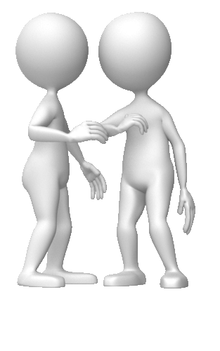
COSAS QUE HACEN SUFRIR Y DESTRUYEN LA UNIDAD DE LA FAMILIA DE DIOS.
Pero este es un pecado que ha hecho mucho daño a la obra del Señor y es un pecado que la Biblia condena desde tiempos antiguos.
Le fue prohibido al pueblo de Israel.
Levitico.19:16.
"No andarás de calumniador entre tu pueblo; no harás nada contra la vida de tu prójimo; yo soy el SEÑOR.

Slide 18
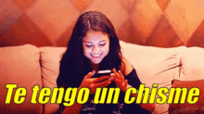
COSAS QUE HACEN SUFRIR Y DESTRUYEN LA UNIDAD DE LA FAMILIA DE DIOS.
Dios le prohibió a su pueblo andar de chismoso murmurando de los demás.
No debemos hablar de ningún hermano.
Santiago.4:11.
Hermanos, no habléis mal los unos de los otros. El que habla mal de un hermano o juzga a su hermano, habla mal de la ley y juzga a la ley; pero si tú juzgas a la ley, no eres cumplidor de la ley, sino juez de ella.

Slide 19

COSAS QUE HACEN SUFRIR Y DESTRUYEN LA UNIDAD DE LA FAMILIA DE DIOS.
No debemos de hablar mal de nuestros hermanos. Las contiendas cesan cuando cesa el chisme.
Proverbios.26:20.
Por falta de leña se apaga el fuego, y donde no hay chismoso, se calma la contienda.
Donde no hay chisme no hay contiendas.

Slide 20
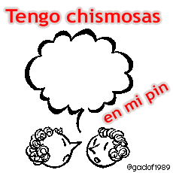
COSAS QUE HACEN SUFRIR Y DESTRUYEN LA UNIDAD DE LA FAMILIA DE DIOS.
El chismoso hace apartar hasta los mejores amigos.
Proverbios.16:28.
El hombre perverso provoca contiendas, y el chismoso separa a los mejores amigos.
Por eso debemos de echar fuera al chismoso para que se acaben las contiendas.
Proverbios.22:10.
Echa fuera al escarnecedor y saldrá la discordia, y cesarán también la contienda y la ignominia.

Slide 21

COSAS QUE HACEN SUFRIR Y DESTRUYEN LA UNIDAD DE LA FAMILIA DE DIOS.
Debemos de guardar nuestra lengua del mal, y los labios de hablar engaño.
Salmos.34:13.
Guarda tu lengua del mal, y tus labios de hablar engaño.
Otras de las cosas que hacen que los santos tengan conflictos es la cólera- Ira, nos llevan a decir y hacer cosas de las cuales después nos avergonzaremos y lamentaremos.

Slide 22
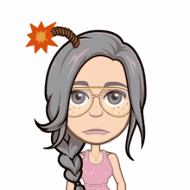
COSAS QUE HACEN SUFRIR Y DESTRUYEN LA UNIDAD DE LA FAMILIA DE DIOS.
Proverbios.19:19.
El hombre de gran ira llevará el castigo, porque si tú lo rescatas, tendrás que hacerlo de nuevo.
Cuando no la controlamos es señal del dominio de la carne y damos lugar al Diablo.
Galatas.5:19-20.
Ahora bien, las obras de la carne son evidentes, las cuales son: inmoralidad, impureza, sensualidad,

Slide 23
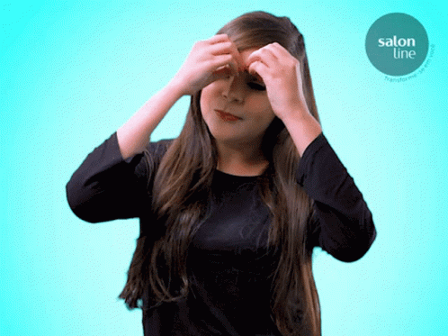
COSAS QUE HACEN SUFRIR Y DESTRUYEN LA UNIDAD DE LA FAMILIA DE DIOS.
V.20.
idolatría, hechicería, enemistades, pleitos, celos, enojos, rivalidades, disensiones, sectarismos,
Efesios.4:26-27.
AIRAOS, PERO NO PEQUEIS; no se ponga el sol sobre vuestro enojo,
V.27.
ni deis oportunidad al diablo.

Slide 24
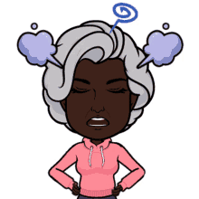
COSAS QUE HACEN SUFRIR Y DESTRUYEN LA UNIDAD DE LA FAMILIA DE DIOS.
La Biblia nos ordena que la quitemos de nuestra vida y practiquemos la blanda respuesta.
Efesios.4:31.
Sea quitada de vosotros toda amargura, enojo, ira, gritos, maledicencia, así como toda malicia.
Debemos ser amables, responder con calma siempre sin ira.

Slide 25

COSAS QUE HACEN SUFRIR Y DESTRUYEN LA UNIDAD DE LA FAMILIA DE DIOS.
Efesios.4:32.
Sed más bien amables unos con otros, misericordiosos, perdonándoos unos a otros, así como también Dios os perdonó en Cristo.
Respondamos con calma siempre.
Proverbios.15:1.
La suave respuesta aparta el furor, mas la palabra hiriente hace subir la ira.

Slide 26

COSAS QUE HACEN SUFRIR Y DESTRUYEN LA UNIDAD DE LA FAMILIA DE DIOS.
El responder siempre con calma con tranquilidad ayudara mucho a evitar conflictos entre hermanos.
La ira constante habla de un descuido espiritual muy serio, solo se puede dominar y controlar cuando practicamos una vida santa y en comunión con Dios.
Las personas airadas contristan entristecen y apartan al Espíritu de Dios.

Slide 27
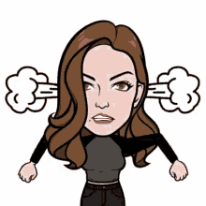
COSAS QUE HACEN SUFRIR Y DESTRUYEN LA UNIDAD DE LA FAMILIA DE DIOS.
Efesios.4:30-31.
Y no entristezcáis al Espíritu Santo de Dios, por el cual fuisteis sellados para el día de la redención.
V.31.
Sea quitada de vosotros toda amargura, enojo, ira, gritos, maledicencia, así como toda malicia.
Otra de las cosas que hacen que los santos tengan conflictos es el egoísmo-

Slide 28

COSAS QUE HACEN SUFRIR Y DESTRUYEN LA UNIDAD DE LA FAMILIA DE DIOS.
Amor excesivo por sí mismo, la Biblia nos exhorta a pensar y considerar el bien del prójimo ante que Él nuestro.
I Corintios.10:24.
Nadie busque su propio bien, sino el de su prójimo.
No debemos de buscar nuestro propio bien sino Él de nuestro prójimo, así como Abraham dejo que Lot escogiera primero.

Slide 29

COSAS QUE HACEN SUFRIR Y DESTRUYEN LA UNIDAD DE LA FAMILIA DE DIOS.
Genesis.13:9.
¿No está toda la tierra delante de ti? Te ruego que te separes de mí: si vas a la izquierda, yo iré a la derecha; y si a la derecha, yo iré a la izquierda.
No fue egoísta de escoger primero sino que dejo a Lot que lo hiciera.
Solo aquel que tiene verdadero amor dejara el egoísmo.

Slide 30
COSAS QUE HACEN SUFRIR Y DESTRUYEN LA UNIDAD DE LA FAMILIA DE DIOS.
I Corintios.13:5.
no se porta indecorosamente; no busca lo suyo, no se irrita, no toma en cuenta el mal recibido;
Ya que el amor no es egoísta. Porque no busca lo suyo.
Otras de las cosas que hacen que los santos tengan conflictos son las palabras crueles doliente ofensivas.

Slide 31

COSAS QUE HACEN SUFRIR Y DESTRUYEN LA UNIDAD DE LA FAMILIA DE DIOS.
Las Biblias nos aconseja que la mejor palabra es la que no se dice.
Proverbios.21:23.
El que guarda su boca y su lengua, guarda su alma de angustias.
Guardemos nuestra alma de angustias al no usar de palabras crueles ofensivas hacia nuestros hermanos.

Slide 32
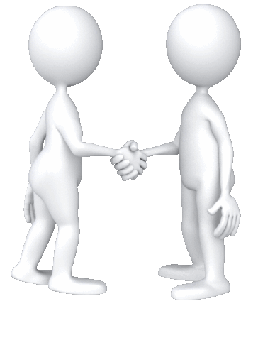
COSAS QUE HACEN SUFRIR Y DESTRUYEN LA UNIDAD DE LA FAMILIA DE DIOS.
Nuestras palabras deben de ser sazonada como con sal.
Colosenses.4:6.
Que vuestra conversación sea siempre con gracia, sazonada como con sal, para que sepáis cómo debéis responder a cada persona.
Dar el gusto, el sabor, prevenir de corrupción como lo hace la sal.
Efesios.4:29.

Slide 33
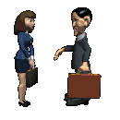
COSAS QUE HACEN SUFRIR Y DESTRUYEN LA UNIDAD DE LA FAMILIA DE DIOS.
No salga de vuestra boca ninguna palabra mala, sino sólo la que sea buena para edificación, según la necesidad del momento, para que imparta gracia a los que escuchan.
Y debe ser con el propósito de llevar al arrepentimiento.
Nuestras palabras deben de ayudar y no destruir jamás.
II Corintios.7:8-9.

Slide 34

COSAS QUE HACEN SUFRIR Y DESTRUYEN LA UNIDAD DE LA FAMILIA DE DIOS.
Porque si bien os causé tristeza con mi carta, no me pesa; aun cuando me pesó, pues veo que esa carta os causó tristeza, aunque sólo por poco tiempo;
V.9.
pero ahora me regocijo, no de que fuisteis entristecidos, sino de que fuisteis entristecidos para arrepentimiento; porque fuisteis entristecidos conforme a la voluntad de Dios, para que no sufrierais pérdida alguna de parte nuestra.

Slide 35
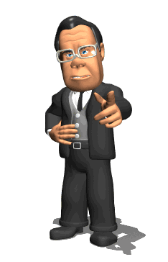
COSAS QUE HACEN SUFRIR Y DESTRUYEN LA UNIDAD DE LA FAMILIA DE DIOS.
Y no para ofender o dañar ni humillar al hermano o a la otra persona.
Ya que por nuestras palabras daremos cuenta a Dios.
Mateo.12:36-37.
Y yo os digo que de toda palabra vana que hablen los hombres, darán cuenta de ella en el día del juicio.
Por todas las palabras que hablamos.

Slide 36

COSAS QUE HACEN SUFRIR Y DESTRUYEN LA UNIDAD DE LA FAMILIA DE DIOS.
V.37.
Porque por tus palabras serás justificado, y por tus palabras serás condenado.
Por ella podemos salvarnos o por ellas podemos condenarnos.
Preguntémonos sinceramente:
¿Cuántas palabras hablo Yo desde que me levanto?

Slide 37

COMO EVITAR EL CONFLICTO ENTRE LOS SANTOS.
Los conflictos los podemos evitar solo cuando tratamos a los demás como nosotros mismo queremos ser tratados.
Mateo.7:12.
Por eso, todo cuanto queráis que os hagan los hombres, así también haced vosotros con ellos, porque esta es la ley y los profetas.
Si Usted no quiere que otros hablen mal y le hagan problemas Usted evitara hacer lo mismo.

Slide 38

COMO EVITAR EL CONFLICTO ENTRE LOS SANTOS.
Si todos siguiéramos está regla no hubiera tantos conflictos en la iglesia y el mundo entero.
Menos gente en los hospitales.
En la cárceles y cementerios.
Porque alguien los ofendió, menos problemas de injusticia y racismo en los trabajos, índice de crímenes estarían en Cero.
Y tendríamos menos problemas en la iglesia.

Slide 39
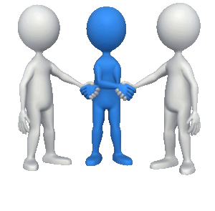
COMO EVITAR EL CONFLICTO ENTRE LOS SANTOS.
Amando y perdonando al hermano.
Juan.15:12.
Este es mi mandamiento: que os améis los unos a los otros, así como yo os he amado.
Colosenses.3:13.
soportándoos unos a otros y perdonándoos unos a otros, si alguno tiene queja contra otro; como Cristo os perdonó, así también hacedlo vosotros.

Slide 40
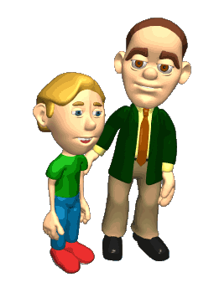
COMO EVITAR EL CONFLICTO ENTRE LOS SANTOS.
Evitamos muchos conflictos cuando amamos y perdonamos a nuestros hermanos y olvidamos la ofensa o el problema ocasionado.
Dando un buen ejemplo y siendo una buena influencia para todos.
I Timoteo.4:12.
No permitas que nadie menosprecie tu juventud; antes, sé ejemplo de los creyentes en palabra, conducta, amor, fe y pureza.

Slide 41
COMO EVITAR EL CONFLICTO ENTRE LOS SANTOS.
Romanos.14:21.
Es mejor no comer carne, ni beber vino, ni hacer nada en que tu hermano tropiece.
Seremos responsable ante Dios por las malas decisiones que tomen las personas debido a nuestro mal ejemplo o mala influencia.
I Corintios.8:9, 12.
Mas tened cuidado, no sea que esta vuestra libertad de alguna manera se convierta en piedra de tropiezo para el débil.

Slide 42

COMO EVITAR EL CONFLICTO ENTRE LOS SANTOS.
V.12.
Y así, al pecar contra los hermanos y herir su conciencia cuando ésta es débil, pecáis contra Cristo.
Haciendo siempre el bien a los demás.
Galatas.6:10.
Así que entonces, hagamos bien a todos según tengamos oportunidad, y especialmente a los de la familia de la fe.

Slide 43
COMO EVITAR EL CONFLICTO ENTRE LOS SANTOS.
Evitamos muchos conflictos cuando hacemos bien a todos.
Estimando al hermano como superior a mí mismo, para poderle servir siempre.
Filipenses.2:3.
Nada hagáis por egoísmo o por vanagloria, sino que con actitud humilde cada uno de vosotros considere al otro como más importante que a sí mismo,

Slide 44
COMO EVITAR EL CONFLICTO ENTRE LOS SANTOS.
Poniendo la otra mejilla.
Lucas.6:29.
Al que te hiera en la mejilla, preséntale también la otra; y al que te quite la capa, no le niegues tampoco la túnica.
Esto es lo que hizo Jesús.
Juan.18:22-23.
Cuando dijo esto, uno de los alguaciles que estaba cerca, dio una bofetada a Jesús, diciendo: ¿Así respondes al sumo sacerdote?

Slide 45
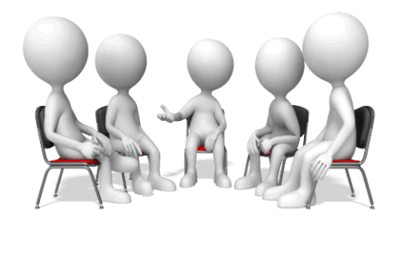
COMO EVITAR EL CONFLICTO ENTRE LOS SANTOS.
V.23.
Jesús le respondió: Si he hablado mal, da testimonio de lo que he hablado mal; pero si hablé bien, ¿por qué me pegas?
Cuando estimamos a los hermanos como superiores a nosotros mismo vamos a evitar muchos conflictos entre nosotros mismo.
Sufriendo el agravio, la injusticia.

Slide 46
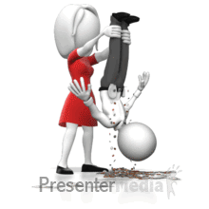
COMO EVITAR EL CONFLICTO ENTRE LOS SANTOS.
I Corintios.6:7.
Así que, en efecto, es ya un fallo entre vosotros el hecho de que tengáis litigios entre vosotros. ¿Por qué no sufrís mejor la injusticia? ¿Por qué no ser mejor defraudados?
Sino hacemos esto cuidado nos mordemos unos a otros.
Galatas.5:15.
Pero si os mordéis y os devoráis unos a otros, tened cuidado, no sea que os consumáis unos a otros.
La vida de la congregación es destruida por los mismos miembros.

Slide 47

MI DEBER Y OBLIGACIÓN COMO MIEMBRO DE LA FAMILIA DE DIOS.
Como miembro y familia de Dios, yo tengo mi responsabilidad y obligación para evitar los conflictos con los hermanos en la fe.
Debemos de buscar la armonía siempre.
Porque esto es bueno y es agradable.
Salmos.133:1.
Mirad cuán bueno y cuán agradable es que los hermanos habiten juntos en armonía.

Slide 48


MI DEBER Y OBLIGACIÓN COMO MIEMBRO DE LA FAMILIA DE DIOS.
No hay muchas cosas que son buenas y agradables al mismo tiempo.
Por ejemplo: Una operación es buena porque salva la vida, pero la herida que se hace no es agradable para nada.
Algo puede ser agradable pero no es buena. Por ejemplo: El licor es agradable para mucha gente, pero no es bueno para la vida de la persona.

Slide 49

MI DEBER Y OBLIGACIÓN COMO MIEMBRO DE LA FAMILIA DE DIOS.
La armonía entre los hermanos si conlleva estas dos cosas es bueno y es agradable.
Debo de buscar y promover la paz y armonía con todos los miembros de mi familia.
Efesios.4:1-3.
Yo, pues, prisionero del Señor, os ruego que viváis de una manera digna de la vocación con que habéis sido llamados,

Slide 50

MI DEBER Y OBLIGACIÓN COMO MIEMBRO DE LA FAMILIA DE DIOS.
V.2.
con toda humildad y mansedumbre, con paciencia, soportándoos unos a otros en amor,
V.3.
esforzándoos por preservar la unidad del Espíritu en el vínculo de la paz.
Tengo la responsabilidad de preservar la unidad en la iglesia es mi trabajo mi obligación mi responsabilidad.

Slide 51
MI DEBER Y OBLIGACIÓN COMO MIEMBRO DE LA FAMILIA DE DIOS.
Debo de contribuir a lo que contribuye a la paz y la mutua edificación.
Romanos.14:19.
Así que procuremos lo que contribuye a la paz y a la edificación mutua.
Salmos.34:14.
Apártate del mal y haz el bien, busca la paz y síguela.
Debemos apartarnos del mal y seguir la paz.

Slide 52
MI DEBER Y OBLIGACIÓN COMO MIEMBRO DE LA FAMILIA DE DIOS.
Debemos sembrar la paz.
Santiago.3:18.
Y la semilla cuyo fruto es la justicia se siembra en paz por aquellos que hacen la paz.
Sin la paz no podremos ver a Dios.
Hebreos.12:14.
Buscad la paz con todos y la santidad, sin la cual nadie verá al Señor.
Seamos bienaventurados.

Slide 53
MI DEBER Y OBLIGACIÓN COMO MIEMBRO DE LA FAMILIA DE DIOS.
Mateo.5:9.
Bienaventurados los que procuran la paz, pues ellos serán llamados hijos de Dios.
¿Estamos sembrando la paz para poder ver a Dios un día?
Somos feliz, dichosos cuando buscamos y hacemos la paz.
Trabajemos, seamos diligentes, esforcémonos para hacer la paz, lograr la paz entre los hermanos siempre.

Slide 54
MI DEBER Y OBLIGACIÓN COMO MIEMBRO DE LA FAMILIA DE DIOS.
Recordemos siempre que nuestra lucha no es contra el hermano ni con los seres humanos.
Efesios.6:12.
Porque nuestra lucha no es contra sangre y carne, sino contra principados, contra potestades, contra los poderes de este mundo de tinieblas, contra las huestes espirituales de maldad en las regiones celestiales.

Slide 55

CONCLUSIÓN:
Hemos visto cuando los santos se pelean, lo que debemos hacer y lo que debemos evitar para que no haya conflictos entre nosotros.
Cuando los santos se pelean se crean amarguras de corazón que llevan al odio y rencor y debemos evitar todo eso por el bien de nuestra alma y de los demás.
Cuando hay conflictos entre hermanos el progreso de la obra de Dios disminuye o se detiene totalmente.

Slide 56
CONCLUSIÓN:
No seamos culpable de detener la obra del Señor por nuestros conflictos.
Estemos en paz con todos.
Romanos.12:18.
Si es posible, en cuanto de vosotros dependa, estad en paz con todos los hombres.
Si depende de nosotros la paz, hagámosla seamos humildes en buscar la paz con todos.
Para que la obra del Señor no sufra daño alguno.

Slide 57

DIOS NOS BENDIGA A TODOS.

